Slide 1
Реализация обмена данными в корпоративном и государственном секторе
Ю.П. Липунцов, Экономический факультет МГУ

Slide 2
План
Традиционное приложение и обмен данными
Обмен данными в электронном бизнесе
Обмен данными NIEM
Обмен данными ADMS

Slide 3
Реализация логики деятельности в традиционном приложении

Slide 4
Традиционное приложение
Системы в операционном окружении (участники обмена) - это информационные системы и люди, взаимодействие между системами с участием людей
Интерфейсы для информационных систем имеют детерминированный характер
Интерфейсы для людей могут содержать нечеткую логику
Логика деятельности может быть реализована в модели данных и программном коде

Slide 5
Реализация логики деятельности при обмене данными

Slide 6
Обмен данными
Системы в операционном окружении (участники обмена) - это информационные системы, идет взаимодействие между информационными системами
Логика деятельности должна быть реализована в модели данных
Интерфейсы носят детерминированный характер

Slide 7
Показатели для сравнения методов взаимодействия
Реализация семантики:
  Единое пространство имен - стандартизация данных
  Механизм однозначной идентификации, связанность данных (link-ability) – мастер-данные, единые справочники, реестры, списки кодов
Технология реализации:
  Наличие репозитория (ETL или федерация)
  Проверка, приемка
  Компоненты приведения данных локальных систем к стандартам

Slide 8
Элементы Electronic data interchange (EDI)
Физическая инфраструктура
Передача
Представление и стандарты
Приложения и семантика

Slide 9
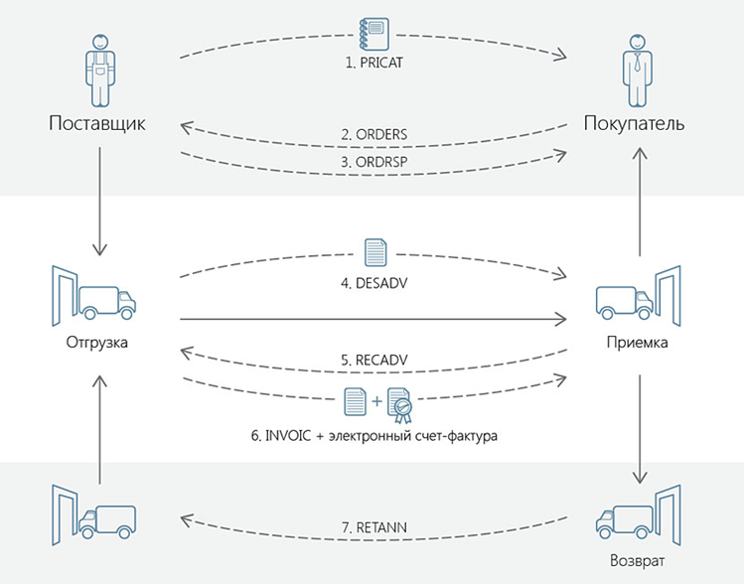
Обмен документами в системе EDI

Slide 10
Архитектура компонент EDI
Источник EDI Soft

Slide 11
Архитектура NIEM
NIEM reference schemas - общая схема
Subset Schema – схема отдельного обмена
Support schemas – описание приложений, структуры и прокси (технологии)
Extension Schema - расширение Subset
Exchange Schema – документы обмена
Constraint Schema – проверка требованиям NIEM Subset + Extension
Codelist Schemas – допустимые значения

Slide 12
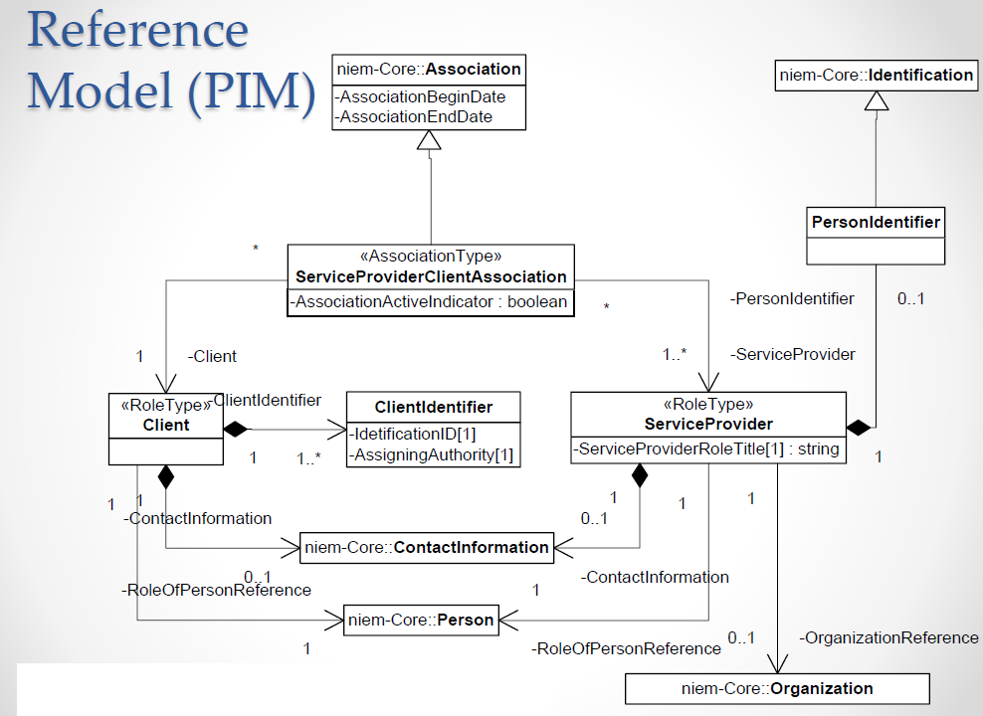
Пример платформо-независимой модели NIEM

Slide 13
Реализация логики действий в NIEM
Model Driven Information Sharing with NIEM UML

Slide 14
Евросоюз: Модель ADMS
ADMS и каталог семантических стандартов
Стандартизация данных - Базовые словари:
  Core Person
  Registered Organizations
  Core location
  Core Public Service
Идентификация – URI
  OpenCorporates (http://opencorporates.com)
  Documents Legal Entity Identifier openleis.com
  Documents European Legislation Identifier http://eli.legilux.public.lu/eli

Slide 15
Модель описания актива ADMS

Slide 16
Выводы
При реализации обмена обеспечить семантику проще в части стандартизации данных, сложнее в части уникальной идентификации
Используются два варианта обмена – с репозиторием и без него
Вариантов исполнения каждого механизма обмена несколько и состав компонент различный
Первична идеология обмена, а не решения ее исполнения

Slide 17
Вопросы

